Slide 1
RELACIONES EDUCACIÓN, PEDAGOGIA Y DIDÁCTICA
Ruth Molina Vásquez
Febrero de 2022

Slide 2
El hermoso mito contenido en el Protágoras de Plantón, nos recuerda como los dioses encargaron a Prometeo y Epimeteo de distribuir entre las criaturas que poblaban la tierra las cualidades que les permitiriían sobrevivir. Epimeteo las repartió en justo equilibrio, pero olvidó otorgar cualidades a los seres humanos, por lo cual Prometeo decidió robar a Hefestos y a Atenea el fuego y la habilidad mecánica, para regalarlos al hombre.
Más tarde Zeus envió a Hermes a traerles a los hombres el respeto, la solidaridad, la justicia, la concordia, el arte de comunicarse y vivir en comunidad. Estas cualidades son las que le han permitido sobrevivir a los seres humanos, pero como no responden a su naturaleza, deben ser aprendidas de una generación a otra (Abbagnano & Visalberghi, 1992).

Slide 3
Educar es…
Educar con ética y valores – Savater, en: https://www.youtube.com/watch?v=Bd6V7WNgIUw

Slide 5
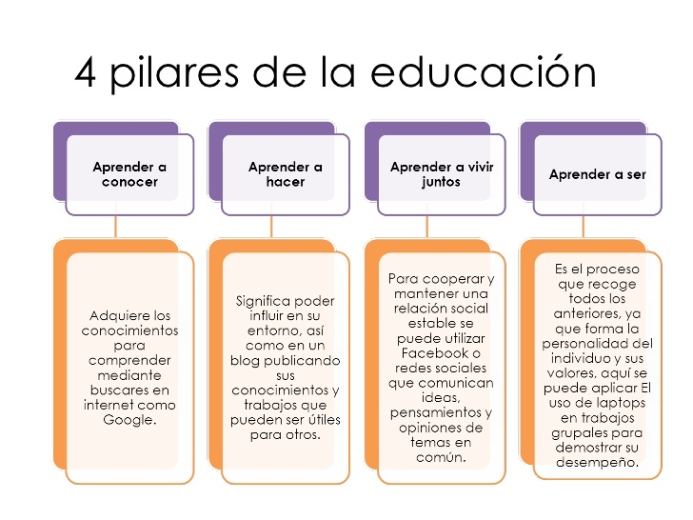

Slide 7
Concepto de pedagogía

Slide 8
Aspectos conceptuales
Pedagogía
Desde la filosofía: Razón comunicativa, la educación como proceso comunicativo (Habermas)
Coherencia teoría pedagógica y práctica (Nadorowski)
Campo de conocimiento (Foucoult)
Regulación cognitiva, progreso del espíritu científico (Bachelard)

Slide 9
Aspectos conceptuales
Educación
Práctica social compleja.
Socialización del hombre
Pedagogía
Tratado de pedagogía (Kant):Conocimiento y reflexión teórica acerca de la educación.

Slide 10
Aspectos conceptuales

Slide 11
Aspectos conceptuales
Pedagogía
Disciplina teórica y práctica
Saber educar
Aspectos explícitos e implícitos
Saber pedagógico

Slide 12
Aspectos conceptuales
Saber pedagógico
Saberes explícitos: Teorías
Saberes implícitos: prácticas
Sistematizados en reglas de saber
Dispersos, fragmentados, marginales

Slide 13
Didáctica

Slide 14
Didáctica
General
Disciplinas

Slide 15
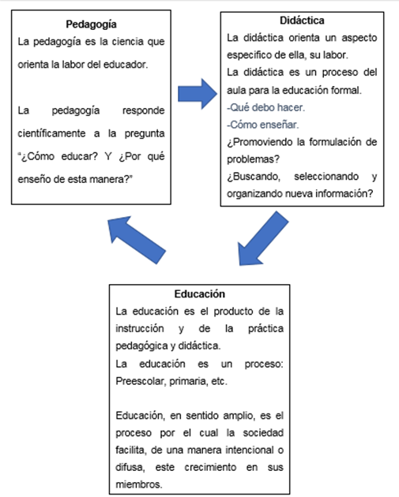

Slide 16
Relaciones
Pedagogía
Educación
Didáctica
Enseñanza

Slide 17
Paradigmas educativos y pedagógicos
Educación
Pedagogía
Contexto Social
Contexto Cultural
Contexto económico

Slide 18
Para reflexionar
Te aburrías en la escuela?
La Educación prohibida
Lectura de apoyo:
Zambrano, A. (2019). Naturaleza y diferenciación del saber pedagógico y didáctico. Pedagogía y Saberes, 50, 75–84. http://www.scielo.org.co/pdf/pys/n50/0121-2494-pys-50-75.pdf

Slide 19
Preguntas
Ruth Molina-Vásquez
rmolinav@correo.udistrital.edu.co

